Slide 1
PROGRAMAÇÃO ORIENTADA A OBJETOS EM JAVA - ARA0075
Aula 10
PROFESSOR: EDIBERTO MARIANO
programacaoedi@gmail.com
1
Notes:
1

Slide 2
PROGRAMAÇÃO ORIENTADA A OBJETOS EM JAVA
TEMA
INTEGRAÇÃO COM BANCO DE DADOS
Banco de dados Derby

Slide 3
PROGRAMAÇÃO ORIENTADA A OBJETOS EM JAVA
INTEGRAÇÃO COM BANCO DE DADOS
Banco de dados Derby (Apache Derby)
Derby, ou Java DB, um banco de dados relacional de código aberto e gratuito, construído totalmente com tecnologia Java, que não depende de um servidor e faz parte da distribuição padrão do JDK. Apache Derby é um subprojeto do Apache DB, disponível sob licença Apache, e que pode ser embutido em programas Java, bem como utilizado para transações on-line.
Obs. O termo "Derby" é frequentemente usado de forma intercambiável para se referir ao banco de dados.

Slide 4
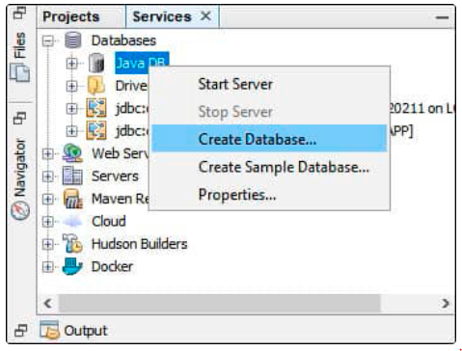
PROGRAMAÇÃO ORIENTADA A OBJETOS EM JAVA
INTEGRAÇÃO COM BANCO DE DADOS
Banco de dados Derby (Apache Derby)
Gerenciamento
Podemos gerenciar nossos bancos de dados Derby de forma muito simples, por meio da aba Services do NetBeans, na divisão Databases. Para isso, devemos clicar com o botão direito sobre o driver Java DB, escolher a opção Create Database, como ilustrado na imagem, e preencher as informações necessárias para a configuração da nova instância do banco de dados:

Slide 5
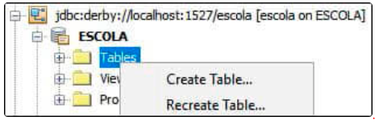
PROGRAMAÇÃO ORIENTADA A OBJETOS EM JAVA
INTEGRAÇÃO COM BANCO DE DADOS
Banco de dados Derby (Apache Derby)
Gerenciamento
Vamos agora criar um banco de dados Java DB chamado “escola”. Para isso, na janela que será aberta, devemos preencher o nome de nosso novo banco de dados com o valor "escola", bem como usuário e senha, onde seria interessante defini-los também como "escola", tornando mais fácil lembrar os valores utilizados. Ao clicar no botão de confirmação, o banco de dados será criado e ficará disponível para conexão, sendo identificado por sua Connection String, a qual é formada a partir do endereço de rede (localhost), porta padrão (1527) e instância que será utilizada (escola).
Obs. A conexão é aberta com o duplo clique sobre o identificador, ou o clique com o botão direito e escolha da opção Connect. Com o banco de dados aberto, podemos criar uma tabela, navegando até a divisão Tables, no esquema ESCOLA, e utilizando o clique com o botão direito, para acessar a opção Create Table no menu de contexto.

Slide 6
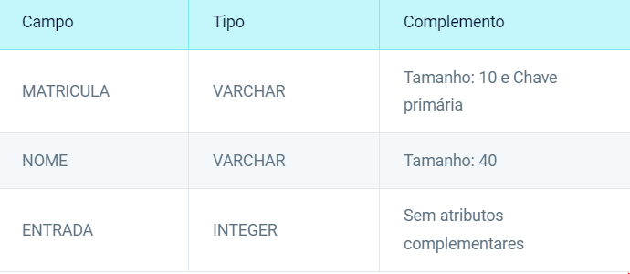

PROGRAMAÇÃO ORIENTADA A OBJETOS EM JAVA
INTEGRAÇÃO COM BANCO DE DADOS
Banco de dados Derby (Apache Derby)
Gerenciamento
Na janela que se abrirá, configuraremos a tabela Aluno, com os campos definidos de acordo com o seguinte:

Slide 7
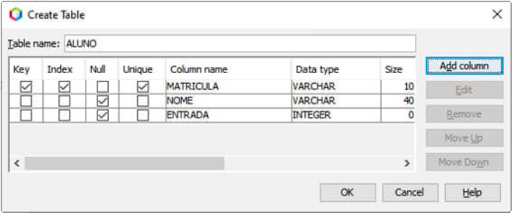
PROGRAMAÇÃO ORIENTADA A OBJETOS EM JAVA
INTEGRAÇÃO COM BANCO DE DADOS
Banco de dados Derby (Apache Derby)
Gerenciamento
Definindo o nome da tabela e adicionando os campos, teremos a configuração que pode ser observada a seguir, com o processo sendo finalizado por meio do clique em OK. Cada campo deve ser adicionado individualmente, com o clique em Add Column.
A tabela criada será acessada por meio de um novo nó, na árvore de navegação, abaixo de Tables, com o nome Aluno. Utilizando o clique com o botão direito sobre o novo nó e escolhendo a opção View Data, teremos a abertura de uma área para execução de SQL e visualização de dados no editor de código, sendo possível acrescentar registros de forma visual com o uso de ALT+I, ou clique sobre o ícone referente.

Slide 8
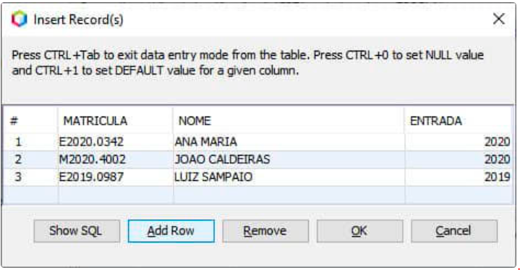
PROGRAMAÇÃO ORIENTADA A OBJETOS EM JAVA
INTEGRAÇÃO COM BANCO DE DADOS
Banco de dados Derby (Apache Derby)
Gerenciamento
Dica
Experimente acrescentar alguns registros, na janela de inserção que será aberta com as teclas ALT+I, utilizando Add Row para abrir novas linhas e preenchendo os valores dos campos para cada linha.
Ao final do preenchimento dos dados, devemos clicar em OK para finalizar, e o NetBeans executará os comandos INSERT necessários.

Slide 9
PROGRAMAÇÃO ORIENTADA A OBJETOS EM JAVA
Atenção!
Acessem o Conteúdo Digital das aulas.

